Slide 1
36-2
These materials are by the Kongki Ka Project and are made available to you under the terms of the Creative Commons Attribution ShareAlike license 4.0.
You have permission to share and redistribute these materials in any format and to make reasonable revisions and adaptations of this translation, provided that:
• You include the above licence and source information.
• If you redistribute these materials or create derivatives, you must distribute your contributions under the same license as the original.
The Holy Bible, Berean Standard Bible, BSB is produced in cooperation with Bible Hub, Discovery Bible, OpenBible.com, and the Berean Bible Translation Committee. This text of God's Word has been dedicated to the public domain.
Tibetan text is from the Central Tibetan Bible translation by Central Asia Publishing. Used by permission.
Notes:
Checked Kham
36 Legion
1. Legion - Matt 8:28-34; Mark 5:1-20; Luke 8:26-39 (Left Center)
2. Woman touching Jesus’ cloak & Jairus’ daughter - Matthew 9:18-26; Mark 5:21-
43; Luke 8:40-56 (Top)
3. John Beheaded - Matt 14:1-12; Mark 6:14-29; Luke 9:7-9 (Right Bottom)
4. 1st Miracle with loaves - Matt 14:13-21; Mark 6:30-44;luke 9:10-17; John 6:1-15
(Left Bottom)
5. Jesus walks on Water - Matt 14:22-33; Mark 6:45-52; John 6:16-21 (Center)

Slide 2
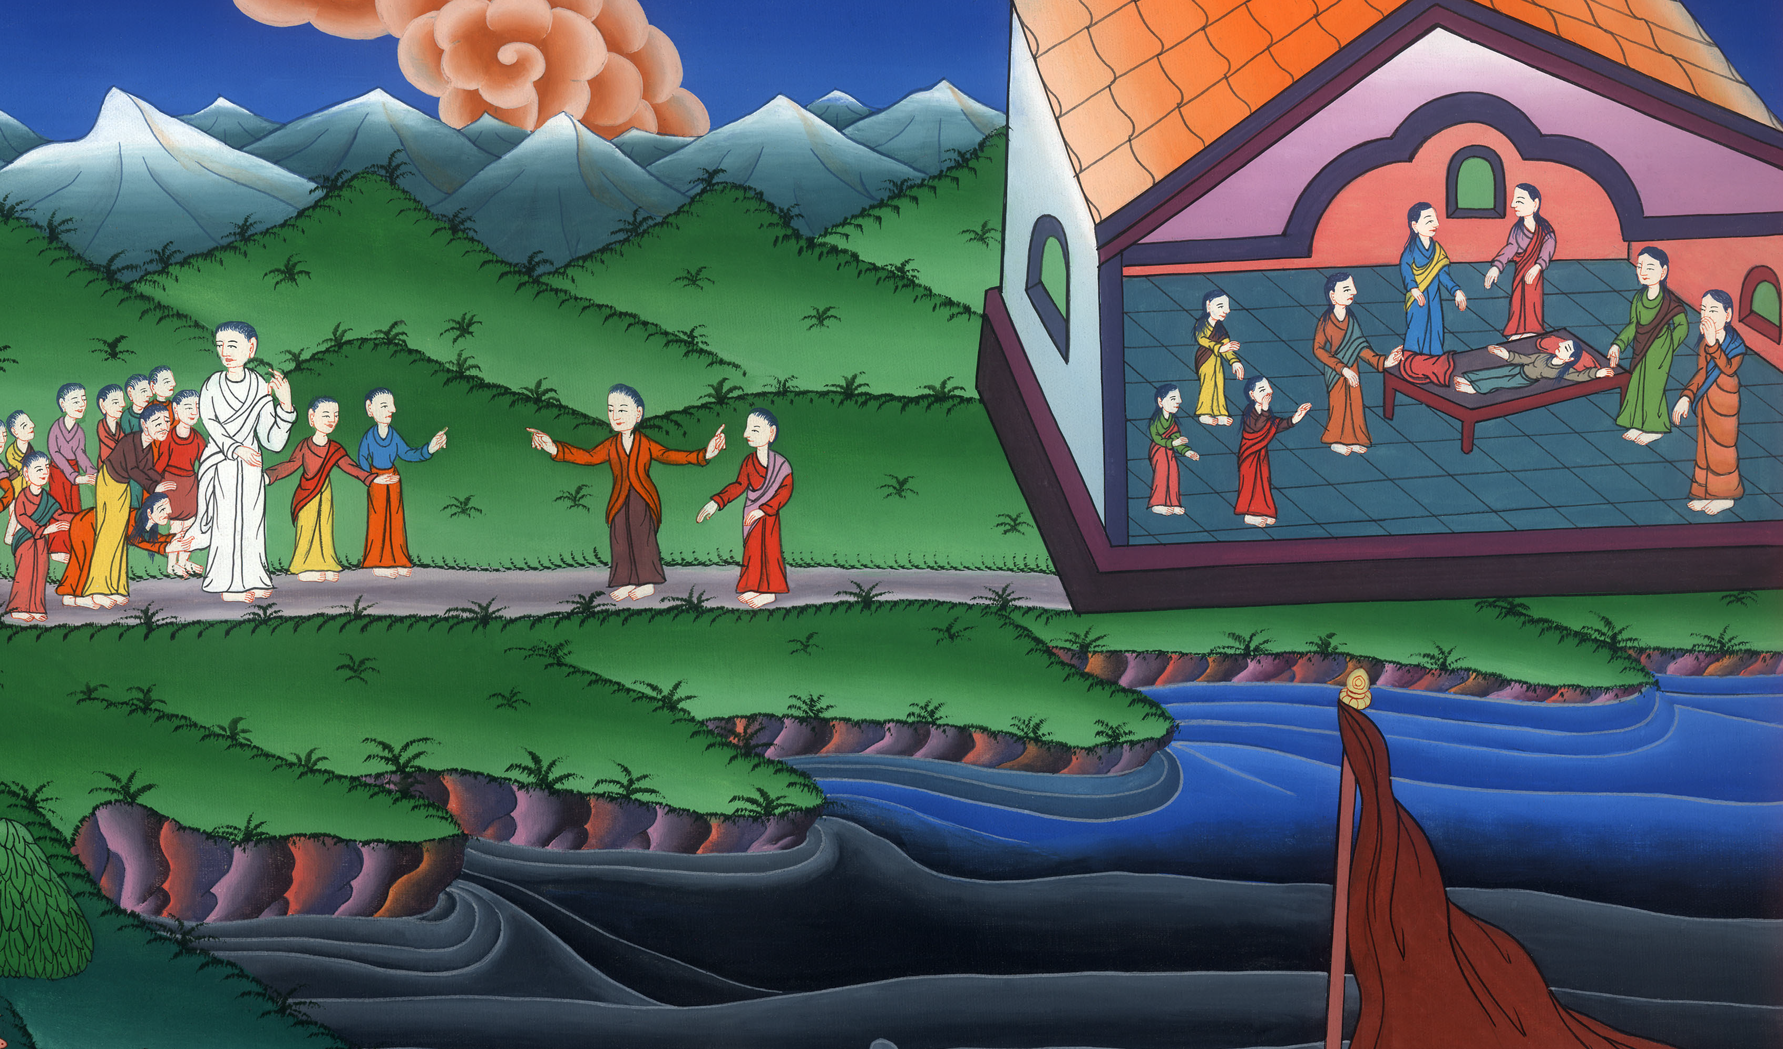
མར་ཀུ 5
དྲག་སེལ་བ་དང་འཆི་བ་ནས་སླར་གསོན་པ།

Slide 3
2. Woman touching Jesus’ cloak and Jairus’ daughter - Matthew 9:18-26; Mark 5:21-
43; Luke 8:40-56 (Top)
མར་ཀུ 5
དྲག་སེལ་བ་དང་འཆི་བ་ནས་སླར་གསོན་པ།

Slide 4
མར་ཀུ 5
དྲག་སེལ་བ་དང་འཆི་བ་ནས་སླར་གསོན་པ།
This work is licensed under a Creative Commons Attribution-ShareAlike 4.0 International License

Slide 5
21When Jesus had again crossed by boat to the other side, a large crowd gathered around Him beside the sea.
21དེ་ནས་ཡེ་ཤུ་གྲུའི་ནང་ལ་བཞུགས་ཏེ་ཡང་བསྐྱར་མཚོའི་ཕར་ཕྱོགས་སུ་ཕེབས་པ་དང་མི་ཚོགས་མང་པོ་ཁོང་གི་དྲུང་དུ་འདུས། ཁོང་མཚོའི་འགྲམ་དུ་བཞུགས་པ་རེད།

Slide 6
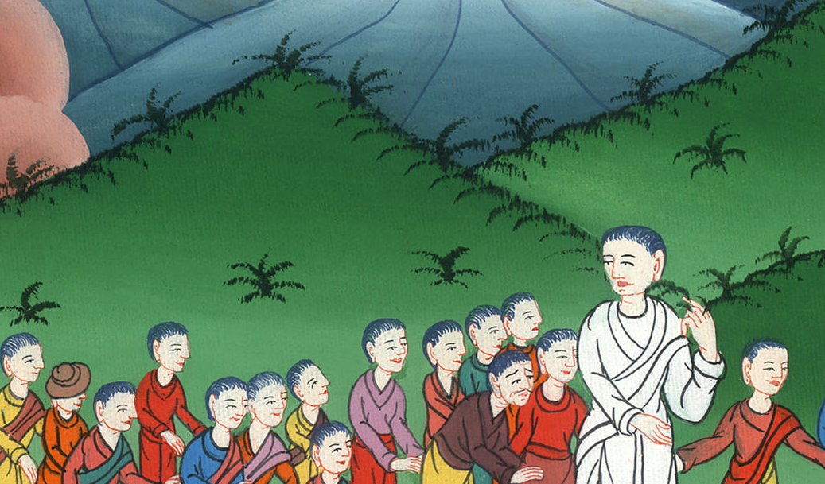
མར་ཀུ 5:21

Slide 7
22A synagogue leader named Jairus arrived, and seeing Jesus, he fell at His feet
22སྐབས་དེར་ས་ཆ་དེ་ལ་ཡ་ཧུ་དཱ་པའི་འདུ་ཁང་ཞིག་ཡོད་པ་དེའི་དཔོན་པོའི་མིང་ལ་ཡ་ཨིར་ཟེར་བ་ཞིག་འོངས་ནས། ཡེ་ཤུ་མཇལ་བ་དང་ཁོང་གི་ཞབས་ལ་གཏུག་སྟེ། ཞུ་བ་ཆེན་པོ་ཕུལ་ནས་

Slide 8
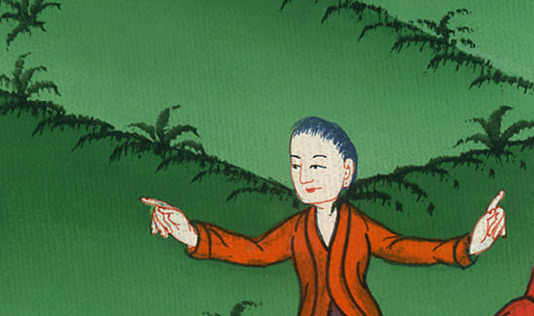
མར་ཀུ 5:22

Slide 9
23and pleaded with Him urgently, “My little daughter is near death. Please come and place Your hands on her, so that she will be healed and live.”
23“ངའི་བུ་མོ་ཆུང་ཆུང་དེ་ཤི་གྲབས་འདུག ཁྱེད་རང་ངའི་ནང་ལ་ཕེབས་ནས་ཁོ་མོ་ནད་ལས་ཐར་ཏེ་གསོན་པའི་ཕྱིར། ཁྱེད་ཀྱིས་ཁོ་མོའི་ལུས་སྟེང་ལ་ཕྱག་འཇོག་པར་མཛོད་དང་”ཞེས་ཞུས་པས།

Slide 10
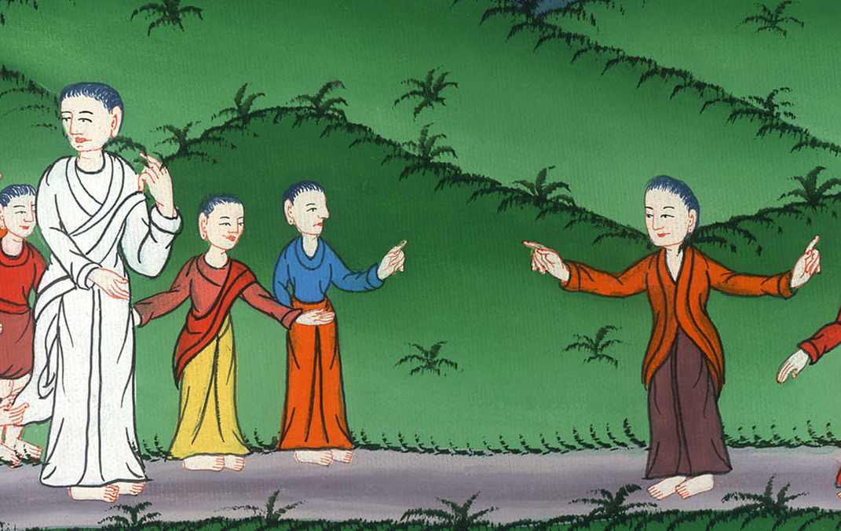
མར་ཀུ 5:23

Slide 11
24So Jesus went with him, and a large crowd followed and pressed around Him.
24ཡེ་ཤུ་ཁོང་དང་མཉམ་དུ་ཕེབས་པ་དང༌། མི་མང་པོ་ཁོང་གི་རྗེས་སུ་འབྲངས་ནས་འཚང་ཁ་བརྒྱབ།

Slide 12
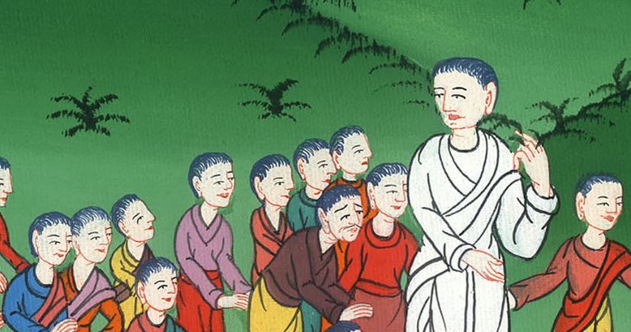
མར་ཀུ 5:24

Slide 13
25And a woman was there who had suffered from bleeding for twelve years.
25དེའི་ཚེ་བུད་མེད་གཅིག་ལོ་བཅུ་གཉིས་ཀྱི་བར་དུ་ལུས་ནས་ཁྲག་འཛིར་བའི་ནད་ཕོག་པ་ཞིག་ཡོད་དེ།

Slide 14
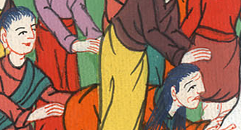
མར་ཀུ 5:25

Slide 15
26She had borne much agony under the care of many physicians and had spent all she had, but to no avail. Instead, her condition had only grown worse.
26སྨན་པ་མང་པོས་སྨན་བཅོས་བྱས་ནས་སྡུག་བསྔལ་མང་པོ་མྱོང་ཡོད། ཁོ་མོ་ལ་ཡོད་པའི་རྒྱུ་ནོར་ཐམས་ཅད་ཟད་ཀྱང་ཕན་འབྲས་ཅི་ཡང་མེད་པ་མ་ཟད་ནད་དེ་སྡུག་རུ་སོང་བས།

Slide 16
མར་ཀུ 5:26

Slide 17
27When the woman heard about Jesus, she came up through the crowd behind Him and touched His cloak. 28For she kept saying, “If only I touch His garments, I will be healed.”
27-28ཁོ་མོས་ཡེ་ཤུའི་སྐོར་ཐོས་ཏེ། གལ་སྲིད་ངས་ཁོང་གི་ན་བཟའ་གཅིག་པུ་ལ་རེག་ན་ང་ནད་ལས་ཐར་འོང་བསམས་ནས་མི་ཚོགས་ཀྱི་དཀྱིལ་ནས་ཁོང་གི་རྒྱབ་ཏུ་ཡོང་ཞིང་ཁོང་གི་ན་བཟའ་ལ་རེག་པས།

Slide 18
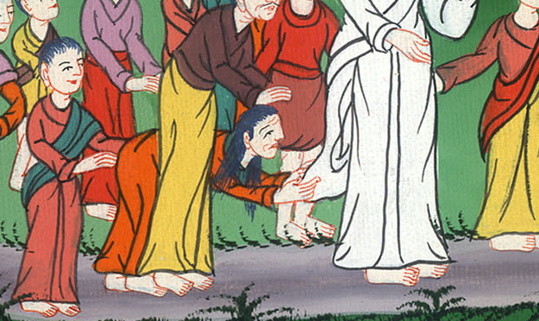
མར་ཀུ 5:27,28

Slide 19
29Immediately her bleeding stopped, and she sensed in her body that she was healed of her affliction.
29དེ་མ་ཐག་ཏུ་ཁོ་མོའི་ཁྲག་འཛིར་བ་ཆད་དེ་རང་གི་ལུས་ནད་དེ་ལས་ཐར་བར་གྱུར་བ་ཤེས་སོ།

Slide 20
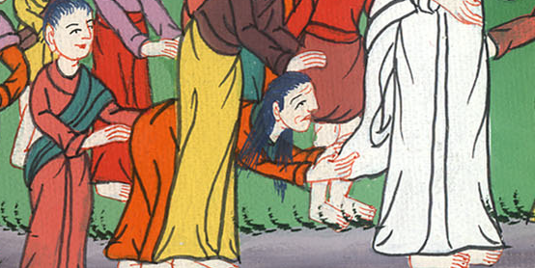
མར་ཀུ 5:29

Slide 21
30At once Jesus was aware that power had gone out from Him. Turning to the crowd, He asked, “Who touched My garments?”
30ཡེ་ཤུས་དེ་མ་ཐག་རང་གི་སྐུ་གཟུགས་ནས་ནུས་མཐུ་ཞིག་ཕྱིར་ཐོན་པ་ཐུགས་ལ་མཁྱེན་ཏེ། མི་ཚོགས་ཀྱི་དཀྱིལ་ནས་སྐུ་ཕྱིར་འཁོར་ཏེ་“སུས་ངའི་གོས་ལ་རེག་པ་ཡིན་ནམ་”ཞེས་གསུངས་ཤིང༌།

Slide 22
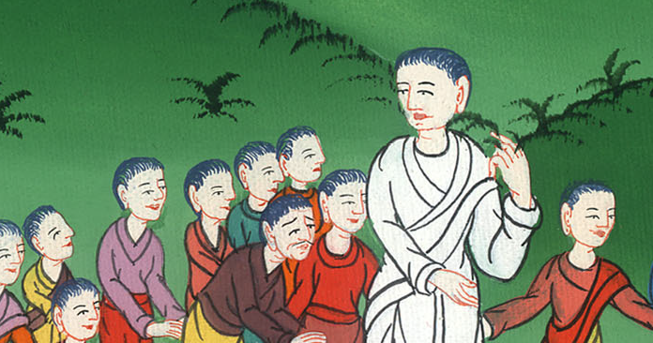
མར་ཀུ 5:30

Slide 23
31His disciples answered, “You can see the crowd pressing in on You, and yet You ask, ‘Who touched Me?’”
32But He kept looking around to see who had done this.
31ཁོང་གི་ཉེ་གནས་ཚོས་ཁོང་ལ་“མི་ཚོགས་ཀྱིས་ཁྱེད་བཙིར་ཞིང་མཐའ་བསྐོར་བ་གཟིགས་བཞིན་དུ། ད་དུང་ང་ལ་སུས་རེག་པ་ཡིན་ཞེས་གསུངས་སམ་”ཞེས་བཤད། 32འོན་ཀྱང་ཁོང་གིས་སུས་དེ་ལྟར་བྱས་པ་གཟིགས་པའི་ཕྱིར་ཕྱོགས་ཀུན་ཏུ་གཟིགས།

Slide 24
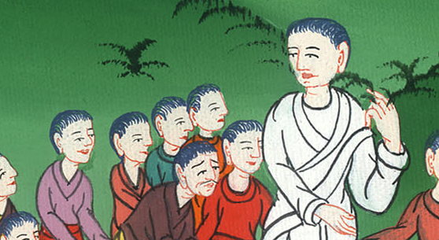
མར་ཀུ 5:31,32

Slide 25
33Then the woman, knowing what had happened to her, came and fell down before Him trembling in fear, and she told Him the whole truth.
33དེ་ནས་བུད་མེད་དེས་རང་གི་ལུས་ལ་ཅི་ལྟར་བྱུང་བ་ཤེས་པས། འཇིགས་ནས་འདར་ཞིང་ཁོང་གི་སྐུ་དྲུང་དུ་པུས་མོ་སར་བཙུགས་ནས་གནས་ཚུལ་ཐམས་ཅད་དྲང་པོར་ཁོང་ལ་ཞུས།

Slide 26
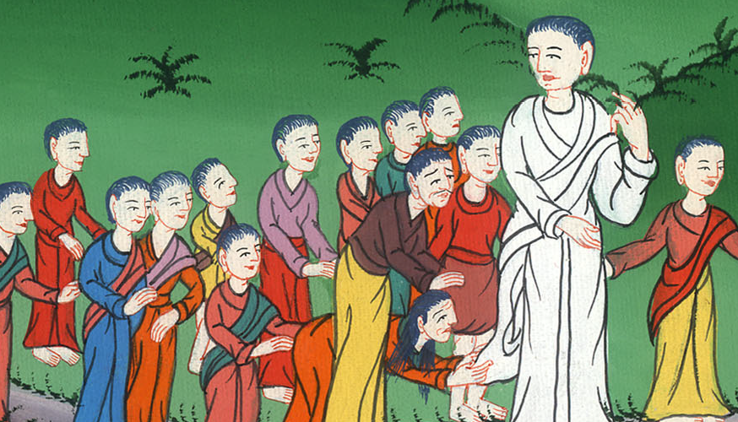
མར་ཀུ 5:33

Slide 27
34“Daughter,” said Jesus, “your faith has healed you. Go in peace and be free of your affliction.”
34ཡེ་ཤུས་ཁོ་མོ་ལ་“བུ་མོ། ཁྱོད་ཀྱི་དད་པས་ཁྱོད་རང་ནད་ལས་ཐར་བ་ཡིན་པས། བདེ་བའི་ངང་ནས་སོང་དང་ཁྱོད་རང་ནད་འདི་དང་བྲལ་ཏེ་གནས་པར་གྱུར་ཅིག་”ཅེས་གསུངས།

Slide 28
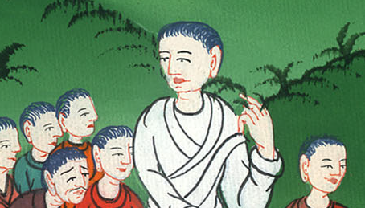
མར་ཀུ 5:34

Slide 29
35While He was still speaking, messengers from the house of Jairus arrived and said, “Your daughter is dead; why bother the Teacher anymore?”
35ཁོང་གིས་དེ་ལྟར་གསུང་བཞིན་པའི་སྐབས་སུ། ཡ་ཧུ་དཱ་པའི་འདུ་ཁང་གི་དཔོན་པོའི་ཁྱིམ་ནས་མི་འགའ་ཤས་ཡོང་སྟེ། དེར་“ཁྱེད་རང་གི་བུ་མོ་ཤི་ཚར་སོང་བས་སྟོན་པ་ལ་འོ་བརྒྱལ་ཞུས་བྱས་ག་རེ་བྱེད་”ཅེས་ཟེར།

Slide 30
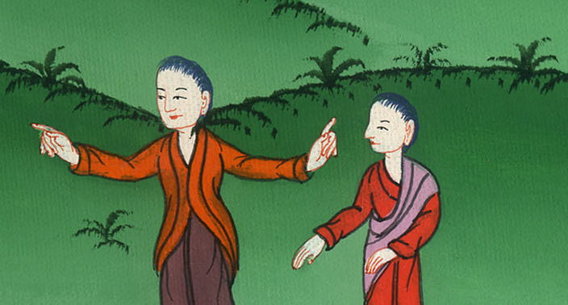
མར་ཀུ 5:35

Slide 31
36But Jesus overheard their conversation and said to Jairus, “Do not be afraid; just believe.”
36ཡེ་ཤུས་ཁོ་ཚོའི་སྐད་ཆར་ཁ་ཡ་མ་གནང་བར་དཔོན་པོ་ལ་“ཞེད་སྣང་མ་བྱེད། དད་པ་རང་གྱིས་ཤིག་”ཅེས་གསུངས།

Slide 32
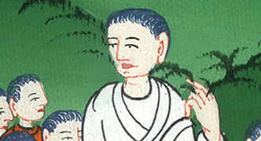
མར་ཀུ 5:36

Slide 33
37And He did not allow anyone to accompany Him except Peter, James, and John the brother of James.
38When they arrived at the house of the synagogue leader, Jesus saw the commotion and the people weeping and wailing loudly.
37དེ་ནས་ཁོང་གིས་པེ་ཏྲོ་དང་ཡ་ཀོབ། ཡ་ཀོབ་ཀྱི་སྤུན་ཡོ་ཧ་ནན་མ་གཏོགས་གཞན་སུ་ཡང་ཁོང་དང་མཉམ་དུ་ཡོང་མ་བཅུག 38ཁོང་ཚོ་དཔོན་པོའི་ནང་ལ་ཕེབས་སྐབས། མི་མང་པོ་ཅ་ཅོ་དང་ངུ་ཞིང་སྨྲེ་སྔགས་འདོན་པ་གཟིགས་ནས།

Slide 34
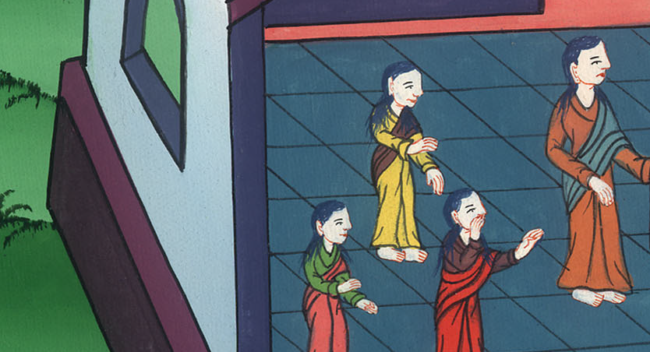
མར་ཀུ 5:37,38

Slide 35
39He went inside and asked, “Why all this commotion and weeping? The child is not dead, but asleep.”
39ཡེ་ཤུ་ནང་དུ་འཛུལ་ཏེ་ཁོ་ཚོར་གསུངས་པར་“ཁྱོད་ཚོ་ཅ་ཅོ་དང་ངུ་བའི་དོན་གང་ཡིན། བུ་མོ་འདི་ཤི་མེད་པར་གཉིད་ཁུག་འདུག་”ཅེས་གསུངས་པས།

Slide 36
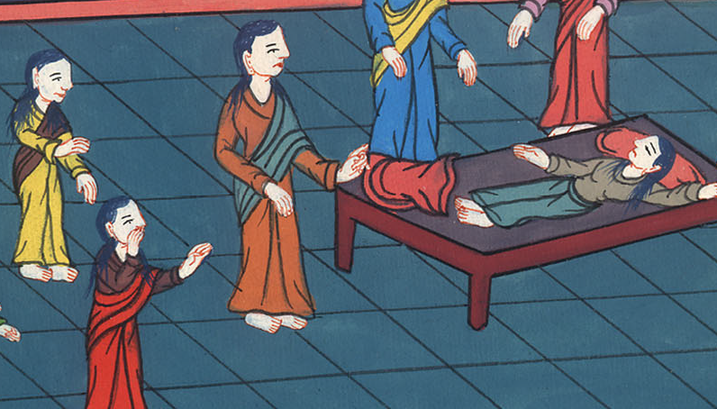
མར་ཀུ 5:39

Slide 37
40And they laughed at Him.
After He had put them all outside, He took the child’s father and mother and His own companions, and went in to see the child.
40མི་དེ་ཚོས་ཁོང་ལ་ཁྲེལ་དགོད་བྱས། ཡེ་ཤུས་ཁོ་ཚོ་ཕྱིར་བཏོན་ནས་བུ་མོའི་ཕ་མ་གཉིས་དང་ཉེ་གནས་རྣམས་མཉམ་དུ་བུ་མོའི་སར་ཕེབས་ནས།

Slide 38
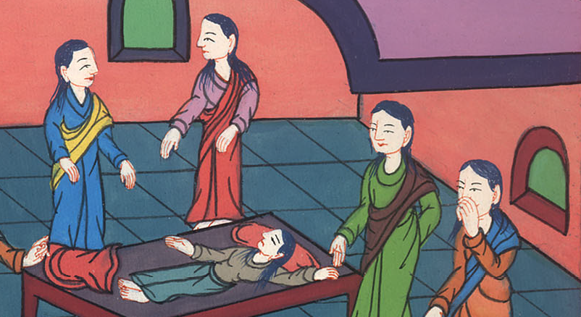
མར་ཀུ 5:40

Slide 39
41Taking her by the hand, Jesus said, “Talitha koum!” which means, “Little girl, I say to you, get up!” 41He took her by the hand. Then he said to her, “Talitha koum!” This means, “Little girl, I say to you, get up!”
41བུ་མོའི་ལག་པ་ནས་འཇུས་ཏེ་“ཏ་ལི་ཐཱ་ཀུ་མི་”ཞེས་པའི་དོན་ནི་བུ་མོ་ཆུང་ཆུང་ལོངས་ཤིག་ཅེས་བཀའ་གནང་བས།

Slide 40
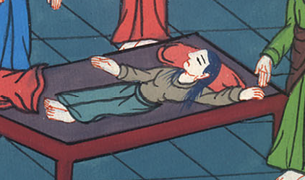
མར་ཀུ 5:41

Slide 41
42Immediately the girl got up and began to walk around. She was twelve years old, and at once they were utterly astounded.
42བུ་མོ་དེ་ལམ་སེང་ཡར་ལངས་ནས་གོམ་པ་བརྒྱབ། (བུ་མོ་དེ་ལོ་བཅུ་གཉིས་ཡིན་) འདིས་མི་ཚང་མ་ཡ་མཚན་ཆེན་པོ་སྐྱེས་པ་རེད།

Slide 42
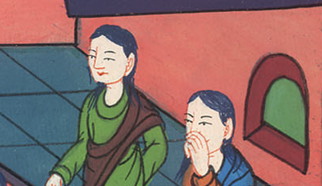
མར་ཀུ 5:42

Slide 43
43Then Jesus gave strict orders that no one should know about this, and He told them to give her something to eat.
43ཡེ་ཤུས་མི་རྣམས་ལ་བཀའ་ནན་པོས་འདི་མི་གཞན་སུ་ལ་ཡང་མ་ཤོད་ཅེས་བསྐུལ་བ་དང་བུ་མོ་ལ་ཟས་སྟེར་དགོས་ཞེས་བཀའ་གནང་ངོ༌། །

Slide 44
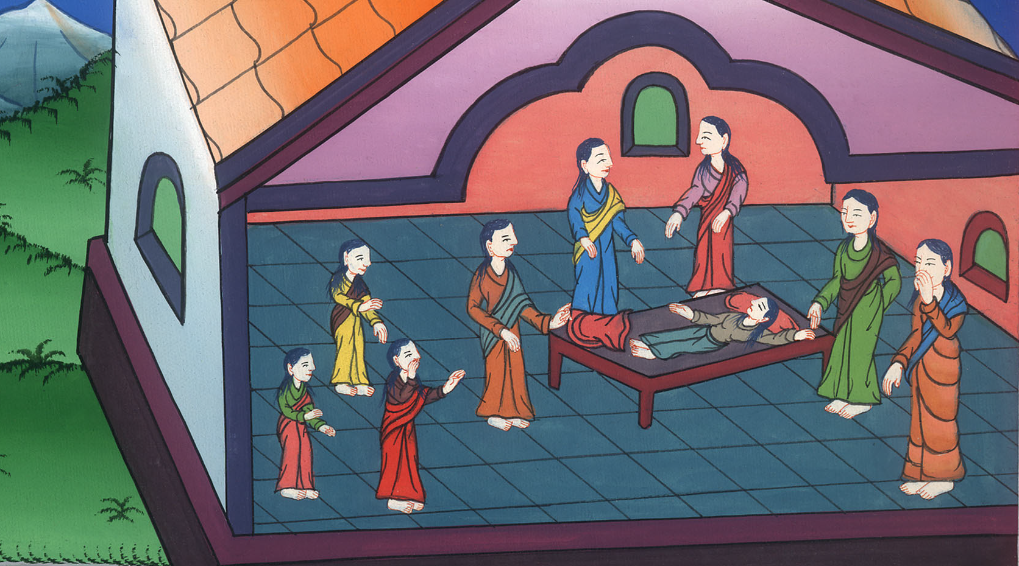
མར་ཀུ 5:43

